Slide 1

JAVA程序设计
● 选修课：48时讲课 + 16时实验
● 授课教师：王康平
● wangkp@jlu.edu.cn

Slide 2




为什么要学习Java 语言
用户可以使用Java语言开发和部署基于服务器、台式机和手持设备上的Internet应用。计算机的未来发展趋势受到Internet的深远影响，Java必是其重要组成部分。
◆ Java 是通用性程序设计语言。
◆ Java 社区是开源社区中非常突出的代表。
◆ Java是新一代语言的典型代表

Slide 3
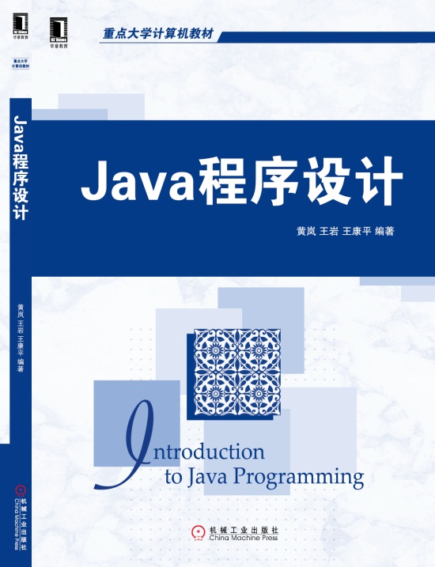
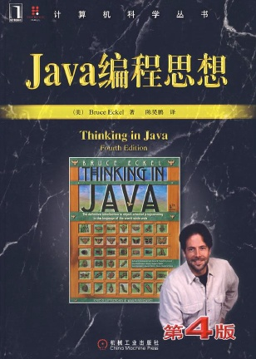
《Java程序设计》
第1章 Java语言基础
第2章 结构化程序设计基础
第3章 Java类与对象
第4章 Java类的继承与多态
第5章 图形化用户界面
第6章异常处理
第7章 对象的容纳
第8章 IO流
第9章 并发控制
第10-11章 高级程序设计
《Java程序设计》，机械工业出版社，2013，ISBN：978-7-111-43153-4
Bruce Eckel

Slide 4
教学日历
◆讲授（48课时）
时间： 第1周—第11周 周三1，2 周五7，8(单)
地点：12阶
◆实验（16课时）
时间：第8周---第11周 周二5-8
地点：计算机楼B212

Slide 5
怎样学好JAVA
◆了解Java社区的方向
◆多阅读（代码和书籍）
◆多练习
◆带着好奇去学习

Slide 6

第1章
JAVA语言基础

Slide 7
第1章Java语言基础
1.1 Java概述
1.1.1 Java语言
1.1.2 Java的发展历史
1.1.3 Java版本
1.1.4 Java语言特征
1.1.5 Application与Applet
1.1.6 与C/C++的比较
1.1.7 类库与DOC文档
1.2 Java 程序结构与运行机制
1.2.1 一个简单 的Java程序
1.2.2 Java运行机制
1.3 Java开发环境
1.3.1 JDK
1.3.2 Eclipse
1.3.3 NetBeans
1.4 Java编程参考

Slide 8
1.1 Java概述
0. 高级程序设计语言
  人们要与计算机交流信息也需要解决一个“语言”问题，这就是计算机的程序设计语言。
  计算机程序设计语言是人们为了向计算机准确描述实际情况而设计的，它经历了机器语言、汇编语言、高级程序设计语言的发展历史。
  目前较为适合人们思维逻辑的语言应该是面向对象的程序设计语言。
  Java是一种面向对象的程序设计语言。

Slide 9
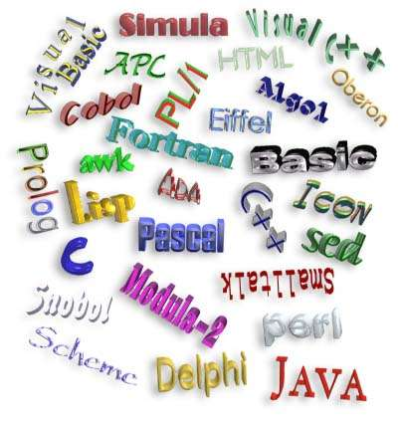
高级程序设计语言举例
马克思有一句经典名言：“语言是思维的物质外壳。”这句话的意义在于揭示了语言和思维的关系；它的错误，在于降低了语言的功能。
其实，语言不仅是思维的呈现形式，它更是思维的工具。
计算机语言Java、C
——英语、中文：字、词、句、语法
计算机硬件系统结构和组成原理
——展现方式：输入输出
计算机表达内容的途径是算法设计、数据结构及架构设计
——文章段落、小说：构思
计算机表达内容
——作者的思维： 千变万化
Image from http://www.engin.umd.umich.edu/CIS/course.des/cis400/

Slide 10
1.1 Java概述
1.Java语言
“write once，run anywhere”
Java语言是一种高级编程语言，是SUN公司于1995年推出的类似于C++语言的语言，它与Internet结合，其最大特点是可以在不同的平台环境上运行。
二十世纪十大科技成果之一
Bill gates对Java语言的评价：“Java是长时间以来最为卓越的程序设计语言”。

Slide 11

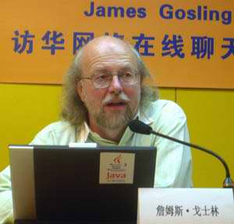

1.1 Java概述
2. Java的发展历史
1990，Sun Microsystems公司，James Gosling和Bill Joy负责，Green项目-用于智能消费型电子产品的语言-基于 C and C++的Oak
Sun在争取电视机上的计算机控制器项目中失利，Green解散
1994，网络蓬勃发展，Oak与WWW相结合，为网页增加了“动态的内容”
1995，Java正式发布 （HotJava前身）
1999，Java1.2 ➔Java2
2004，Java 5
2006，Java 6
2010，Oracle收购Sun
2011，Java 7
2014，Java 8 (lambda)
Dr. James Gosling

Slide 12
1.1 Java概述
Java版本号升级
JDK 1.02 (1995)
JDK 1.1 (1996)
JDK 1.2 (1998) JDK 2
JDK 1.3 (2000) JDK 2
JDK 1.4 (2002) JDK 2
JDK 1.5 (2004) JDK 5 or Java 5
JDK 6 (2006) JDK 6 or Java 6
JDK 7u25 (latest version to 2013.8)
JDK 8u73 (2016.2)

Slide 13
1.1 Java概述
3. Java版本
Java Standard Edition (Java SE)
  适用于客户端桌面单机系统应用和applet小程序。
Java Enterprise Edition (Java EE)
  适用于企业服务端应用环境开发，如servlets和ServerPages等。
Java Micro Edition (Java ME) （淘汰）
  适用于小型设备和智能卡，如移动设备、嵌入式设备等。
本课程以Java SE为主，介绍Java编程。

Slide 14
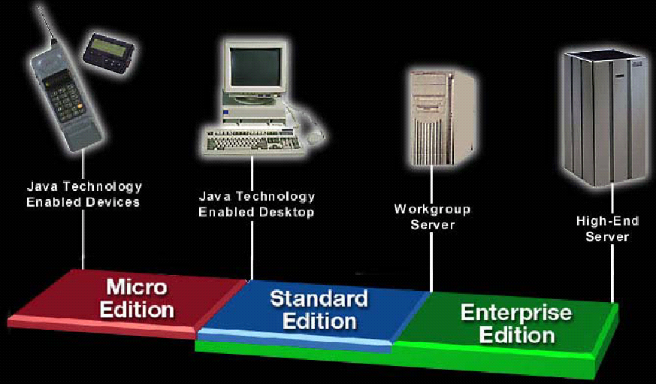
Java Platform

Slide 15
Java SE
  主要用于桌面应用程序开发，是JAVA的基础。
  包含Java语言基础、JDBC数据库操作、I/O输入输出、网络通信、多线程等技术。
  Java SE 的实现：
    Java Software Development Kit (JDK)
    Java Runtime Environment (JRE)

Slide 16
Java EE
  开发企业级分布式的网络程序，如电子商务网站和ERP系统，核心为EJB。
  Java EE的实现
    Java SE
    Enterprice JavaBeans（EJB）
    Java Servlets API
    Java Server Pages（JSP）
    Extensible Markup Language (XML)
  当前主流架构 (SSH)
    Struts+Spring+Hibernate

Slide 17
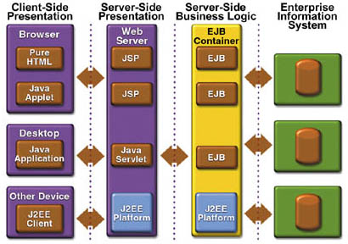
Java EE Application Model

Slide 18
Java ME
  针对消费类的电子设备如掌上电脑、手机、汽车导航系统等。
  语言精简、运行环境高度优化。
  Java ME与Android区别：Sun开发平台与Google操作系统
    都是使用JAVA语言开发，使用的框架和类不同；
    Android是操作系统， Java ME是应用程序框架；
    Android上有支持Java的程序

Slide 19
1.1 Java概述
4. Java语言特征
  Sun在JAVA“白皮书”中指出：
  “Java：A simple，object-oriented，distributed，interpreted，robust，secure，architecture-neutral，portable，high-performance，multi-threaded，and dynamic language”。
  JAVA是一种“简单、面向对象、分布式、解释型、健壮、安全、体系结构中立、可移植、高性能、多线程和动态”的编程语言。
www.cs.armstrong.edu/liang/intro8e/JavaCharacteristics.pdf

Slide 20
简单性
  Java 语法大部分效仿 C++, 但是功能有所提升，并且使用更为简单 。有人比喻 Java 是 “C++--” ，简单而不简陋，因为它语法上酷似C++，但是功能更为强大，并且克服了C++的许多弊端。
    Java去掉指针，取消多重继承和运算符重载。
    Java 设立自动内存分配与回收机制。

Slide 21
(2) 面向对象
  Java 是纯粹的面向对象语言，从最开始就是遵照面向对象方法学设计的，而面向对象(Object-oriented programming ，OOP) 是一种越来越流行的编程实现技术，并逐渐替代传统的过程编程技术。
    JAVA对象有模块化性质和信息隐藏能力，满足面向对象的封装要求；
    支持继承；
    通过抽象类与接口支持多态。

Slide 22
  (3) 分布式
  分布式计算涉及到多台计算机通过网络协同工作。Java设计成使分布式计算易于实施。
    Java是面向网络的语言。通过它提供的类库可以处理TCP/IP协议,用户可以通过URL地址在网络上很方便地访问其它对象，Java的网络编程就犹如从文件中发送和接收数据般简单。

Slide 23
  (4) 鲁棒性
  Java在编译和运行程序时，都要对可能出现的问题进行检查，以消除错误的产生。
  通过集成的面向对象的异常处理机制，在编译时，Java提示出可能出现但未被处理的异常。另外，Java在编译时还可捕获类型声明中的许多常见错误，防止动态运行时出现不匹配问题。
  它提供自动垃圾收集来进行内存管理，防止程序员在管理内存时容易产生的错误。

Slide 24
  (5) 安全性
  Java 给出了多种安全机制来保护系统免受攻击性程序的破坏。
    Java不支持指针，一切对内存的访问都必须通过对象的实例变量来实现。
    JVM采用的是“沙箱”运行模式，即把java程序的代码和数据都限制在一定内存空间里执行，不允许程序访问该内存空间外的内存。

Slide 25
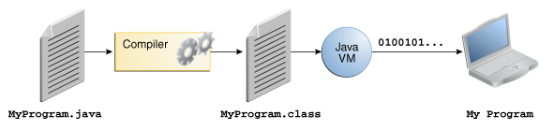
  (6) 体系结构中立(平台无关性)
  编写一次，到处运行！
  只要安装了Java虚拟机( Java Virtual Machine ，JVM), 编写的程序就可以在不同的平台上运行。

Slide 26
  (7) 可移植性
  与平台无关的特性使 Java程序可以方便地被移植到网络上的不同机器，而不必重新编译。
  Java的类库中也实现了与不同平台的接口，使这些类库可以移植。
  Java编译器是由 Java语言实现的，Java运行时系统由标准 C实现，这使得Java 系统本身也具有可移植性。
Compiler
Interpreter
.
.
.
Source code
Bytecode
（Pentium)
（Pentium)
.
.
.
...
...
(SPARC)
.
.
.
(SPARC)

Slide 27
  (8) 解释执行
  Java程序被编译成JVM字节码(bytecode)。字节码不依赖于机器硬件配置，并可运行于任意安装了Java解释器的机器上，其中Java解释器是Java虚拟机的重要组成部分。 Java解释器直接对Java字节码进行解释执行。
  字节码本身携带了许多编译时信息，使得连接过程更加简单。

Slide 28
  (9) 高性能
  Java的执行性能一直饱受非议，其字节码的执行效率无法与编译后执行语言，如C和C++媲美；但随着JVM的不断升级和机器硬件配置的提升，Java程序的整体表现已大为改观。
  和其它解释执行的语言如BASIC不同，Java字节码的设计使之能很容易地直接转换成对应于特定CPU的机器码，从而得到较高的性能。

Slide 29
  (10) 多线程
  多线程机制使应用程序能够并行执行，而且同步机制保证了对共享数据的正确操作。通过使用多线程，程序设计者可以分别用不同的线程完成特定的行为，而不需要采用全局的事件循环机制。
    多线程编程集成于Java环境中，而很多语言都是需要调用操作系统级别的特定过程才能支持多线程。

Slide 30
  (11) 动态性
  Java 的设计使它适合于不断变化的环境。在类库中可以自由地加入新的方法和实例变量而不会影响用户程序的执行。
  Java通过接口来支持多重继承，使之比严格的类继承具有更灵活的方式和扩展性。

Slide 31
1.1 Java概述
5. Java Application与Applet
Java程序分两类：
  Java Application程序
    标准的Java语言程序，与传统的高级语言功能比较接近；
    可以独立运行的完整的应用程序；
    有自己固定的运行入口点 main()。
  Java Applet程序
    Java所独有的Internet网络应用程序；
    被嵌入到HTML中成为主页的一部分，由Java兼容浏览器控制运行，需要安装插件；
    没有main()方法，但有一个从java.applet.Applet派生的类。
    已逐渐被Flash、HTML5等最新技术取代

Slide 32
1.1 Java概述
6. Java语言与C/C++的比较
(1)Java语言中不允许在类之外定义全局变量，而只能通过在类中定义静态变量来实现；
(2)Java语言中没有goto语句；
(3)Java语言中没有指针型变量；
(4)内存管理实现了自动化；
(5)Java语言对于不同的数据类型定义统一的规格，保证了平台无关性；

Slide 33
(6)Java语言中不允许像C和C++中那样任意进行类型转换；
(7)Java语言中无头文件；
(8)Java语言中无结构体和联合；
(9)Java语言中无预处理和宏定义。
Java语言特色：
类不支持多重继承、Abstract/Final类、接口、自动内存回收、多线程

Slide 34
Java 类不支持多重继承
在C++中，一个类可以继承多个基类，若这两个基类又有重复部分，则重复对子对象增加了存储空间，同时又引入了二义性。为此C++有如下解决方案:
1、向上转型类型别选择
C++中对virtual赋予新的含义，以virtual的方式继承一个基类，多重继承期间只会出现一个虚基类子对象。所以在地址回溯中不会产生二义性。（用内部的机制，使得向上转型不会出现问题）
2、新类调用函数时，实现体选择
若两个基类对同名函数有各自的定义，则新类在继承的时候会出现冲突，为了解决这种冲突，一旦出现这种情况，必须在新类中对该函数进行重新定义。
Java中用接口实现多重继承。

Slide 35
1.1 Java概述
7. 类库与API文档
  Java API是一整套用于实现各种基本功能和其它某些常用功能的Java编程的标准库，其中提供了各种各样的类来实现其语言功能。
    Java 1.0版：9个包，200多个类、接口、异常等；
    Java 1.2版：增加到了16个包，包含有近500个类。(Java 1.2-1.5都称为Java 2）
    Java 6版：202个包，3777个类以及接口、异常等。三万多个方法。
    JDK6 API中文文档
    http://download.csdn.net/download/santanxi100/4267975

Slide 36
1.2 Java 程序与运行机制
1.一个简单的Java程序
下面是一个最小的Java Application程序的例子，它的功能是在屏幕上显示“this is a simple program!”。
与下面的C语言程序的运行结果一样。
main()
{ printf("this is a simple program!\n"); }

Slide 37
[例1.1]用Java语言程序在屏幕上显示一条语句“this s a simple program!”
注释行
主类
// Example 2 of Chapter 1
//This is a simple instance of java application
public class SimpleApp
{
public static void main(String args[])
{
System.out.println("this is a simple program!");
}
}
主方法
程序入口
应用类
结束主方法
>javac SimpleApp.java
>java SimpleApp
this s a simple program!
结束主类

Slide 38
Java Application程序的常用结构
package语句；
//该部分至多只有一句，必须放在源程序的第一句
import语句；
/*该部分可以有若干import语句或者没有，必须放在所有的类定义之前*/
public class Definition；
//公共类定义部分，至多只有一个公共类的定义
//java语言规定该java源程序的文件名必须与该公共类名完全一致
class Definition;
//类定义部分，可以有0个或者多个类定义
interface Definition;
//接口定义部分，可以有0个或者多个接口定义

Slide 39
Java Application程序的结构是：一个程序可以分成若干个文件，一个文件中可以含有若干个类，每个类中包含若干个方法和变量，每个方法中包含若干执行语句，还可以包含若干变量。
当源程序被存储时，如果文件中含有主类，按Java语言的规定必须以主类名作文件基本名，以java为扩展名。Java字节码文件的基本名与源程序文件基本名相同，以class为扩展名。

Slide 40
程序的运行（JDK下运行，先运行“cmd”进DOS）
（1）编译
C:\>javac SimpleApp.java
编译源程序为字节码文件，以SimpleApp.class文件名存储。
（2）解释执行
C:\>java SimpleApp
用Java解释器解释执行该程序的字节码文件。

Slide 41
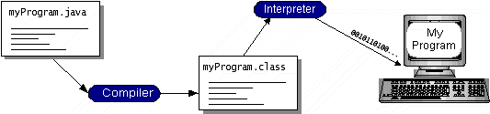
1.2 Java 程序与运行机制
2.Java运行机制
  Java程序运行的五个阶段：
    编辑、编译、加载、验证、执行

Slide 42
（1）Java运行时系统
  Java运行时系统（Java Runtime System）是运行Java字节码的系统，其任务是装载程序运行时需要的类、安排程序运行中对内存的使用，并且控制字节码的执行过程。
    Java Application：Java解释器
    Java Applet：Java兼容的Web浏览器

Slide 43
（2）Java虚拟机
Java Application
Java Applet
Servlets(JSP)
Java API
Web Server
Bytecodes
Java Virtual Machine(JVM)
Hardware Platform
Java程序执行架构

Slide 44
  Java虚拟机是SUN（Oracle）公司与其Java合作伙伴一起制定的一项技术规范。JVM是一个规范的能运行Java字节码的操作平台，定义有指令集、寄存器组、栈结构、垃圾收集器、存储区等五部分逻辑器件，并详细地规定了这些组件的规格。Java虚拟机的实现方案有两种，既可以用软件实现，也可以用硬件即Java芯片实现。目前的Java系统都是用软件实现的。
JVM事实上就是可以执行Java字节码的一台机器。

Slide 45
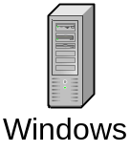





几种典型语言与Java语言执行过程的比较
Java语言（.java）
(.bas)
(.c)
Basic语言
C语言
.java
.java
高级语言
高级语言
高级语言(Java)
高级语言(Java)
编译
编译
.class
.class
中间语言(字节码)
中间语言(字节码)
解释
编译
解释
虚拟机(JVM)
虚拟机(JVM)
虚拟机(JVM)
汇编语言
虚拟机(JVM)
汇编
机器语言
机器语言
机器语言
机器语言
机器语言
机器语言
机器语言
Java CPU

Slide 46
1.3 Java 开发环境
1. JDK (SUN)
2. JBuilder
3. JCreator
4. Eclipse
5. Symantec Café
6. IBM Visual Age for Java, Webshpere
7. NetBeans
8. Microsoft VJ++
…

Slide 47
1.3 Java 开发环境
1.JDK
  JDK(Java Developer’s Kit)是SUN公司开发的Java编程工具包，可以从SUN公司主页上免费下载 。
  包括编译器javac、解释器java、调试器jdb、反汇编器javap、文档管理器javadoc、Applet预视器appletviewer、类文件打包器jar等。

Slide 48
建立JDK环境：
（1）获得JDK软件
  在Orace公司的网站上( http://www.oracle.com/technetwork/java/javase/downloads/jdk7-downloads-1637583.html ）可以下载
（2） 安装过程
  JDK7.0安装过程非常简单，双击jdk-7u5-windows-i586.exe
  Java开发工具包JDK目录
  C:\Program Files\Java\jdk1.7.0_05\
  Java运行环境JRE目录C:\Program Files\Java\jre7\

Slide 49
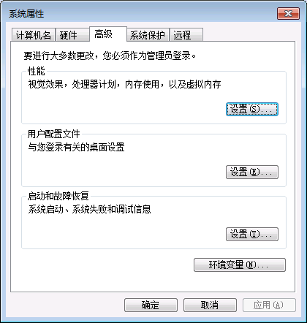
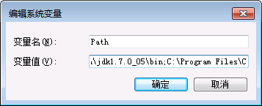
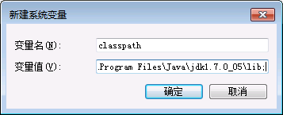
1.3 Java 开发环境
（3） 设置开发环境
  开始-控制面板-系统和安全-系统-环境变量
  path用于设置Java编译、解释等工具的路径
  Classpath用于设置应用程序类路径和扩展应用程序类路径

Slide 50
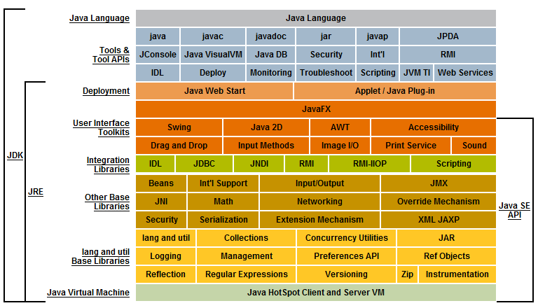
1.3 Java 开发环境
（4）JDK与JRE：http://docs.oracle.com/javase/7/docs/

Slide 51
1.3 Java 开发环境
2. Eclipse
由IBM牵头，围绕着Eclipse项目已经发展成为了一个庞大的Eclipse联盟，有150多家软件公司参与到Eclipse项目中，其中包括Borland、Rational Software、Red Hat及Sybase等。
Eclipse是一个开发源码项目，任何人都可以免费得到，并可以在此基础上开发各自的插件，因此越来越受人们关注。
Eclipse附带了一个标准的插件集，包括Java开发工具。最初主要用于Java语言开发，现通过插件亦可作为其他语言的开发工具。

Slide 52
（1）下载
http://www.eclipse.org/downloads
选“Eclipse IDE for Java Developers (149M)”
选“Windows 32-bit”镜像下载
（2）解压“eclipse-java-juno-win32.zip ”
（3）双击运行“eclipse.exe”
（4）选择工作空间，单击“OK”
（5）新建Java Project，名为Test
（6）新建Class，名为HelloWorld
（7）运行，看输出结果

Slide 53
1.4 Java编程参考
☆Java的有关网站或社区：
    http://gceclub.sun.com.cn Sun中国技术社区
    http://www.cjsdn.net 中国Java技术开发网
    http://www.cnjavaclub.com 中国Java俱乐部
    http://www.java-cn.net Java中文站
    http://www.open-open.com Java开源大全
    http://hi.baidu.com/shadouyou/blog/item/a868912624c73f148b82a165.html Api文档下载
☆ Bruce Eckel：《Thinking in Java》(Fourth Edition)
☆James Gosling:《The Java Programming Language(Third Edition)》(有翻译版)
☆陈昊鹏 译《Java编程思想》
☆相关杂志:《Java World》(http://www.javaworld.com)
《Java Developer’s Journal》(http://java.sys-con.com )
建议到网上看看《小议学习Java的浮躁心态》

Slide 54
课堂资料
Resources2016.doc

